Slide 1
Инсбрук австрия
Презентацию подготовила: Учитель биологии ГБОУ СОШ № 151 Красногвардейского района
Красова Елена Петровна

Slide 2
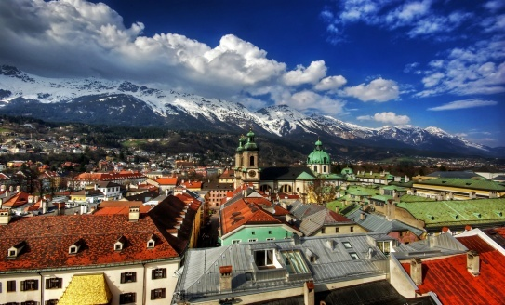
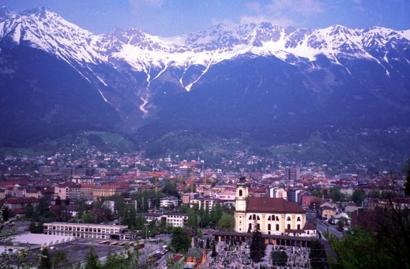
Город Инсбрук (Австрия) - столица земли Тироль, располагается в месте слияния двух рек – Шилль и Инс. Со всех сторон город окружен высокими горами – высотой более 2000 метров

Slide 3
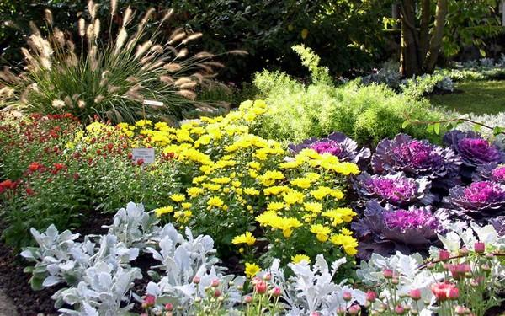
Сейчас в саду произрастает около 5000 видов растений, которые организованы в 10 различных секций. Некоторые из них растут на открытом грунте, а некоторые в теплицах и специальных контейнерах. Здесь растет около 500 видов кактусов, большое количество орхидей и других цветов, тропические, ядовитые, редкие альпийские растения.

Slide 4
Зимняя олимпиада Инсбрук
29 января – 9 февраля 1964 года

Slide 5
Инсбрук Здесь дважды проходила зимняя олимпиада в 1964 и 1976 годах

Slide 6
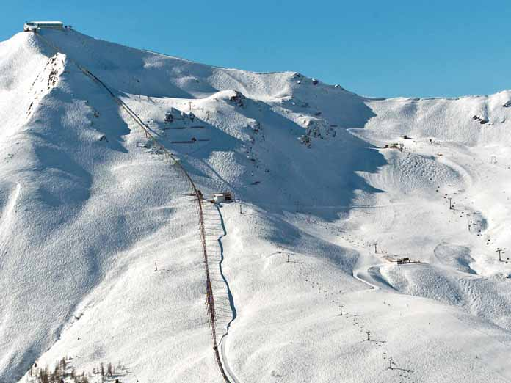
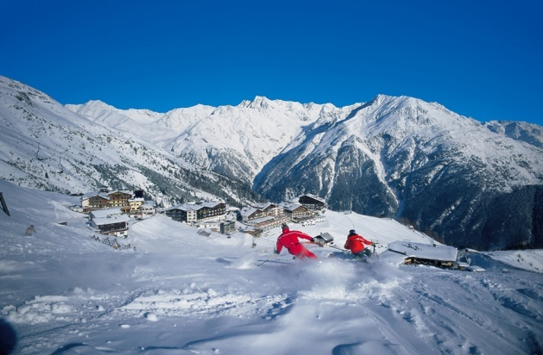
Не все соревнования прошли в Инсбруке. Горнолыжный слалом состоялся Лицуме, бобслей и санный спорт – в Иглсе, а лыжные гонки – в Зеефельде

Slide 7
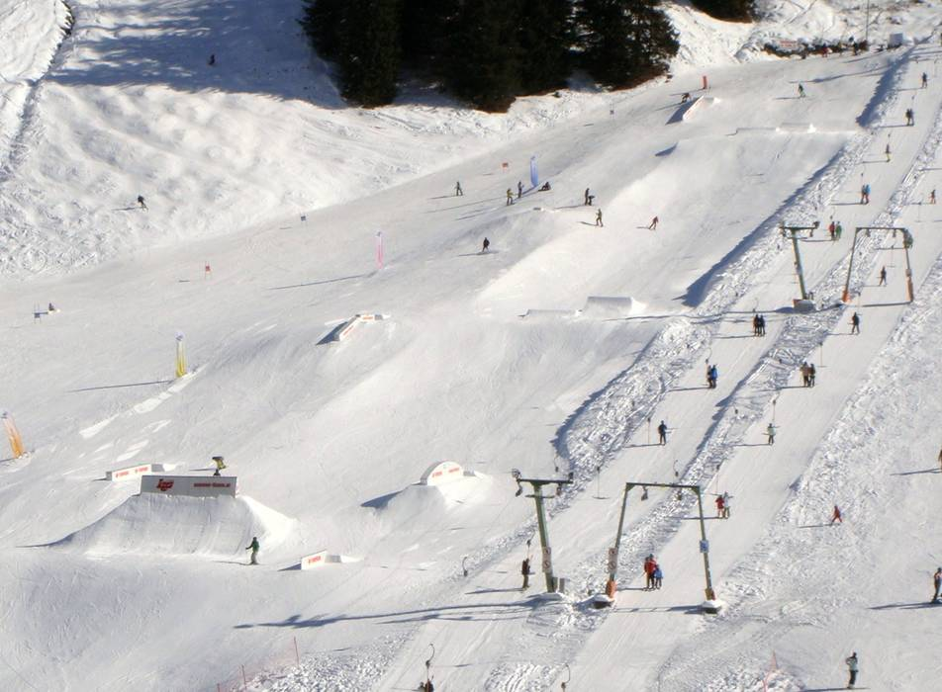
Скоростной спуск в Альпах.

Slide 8
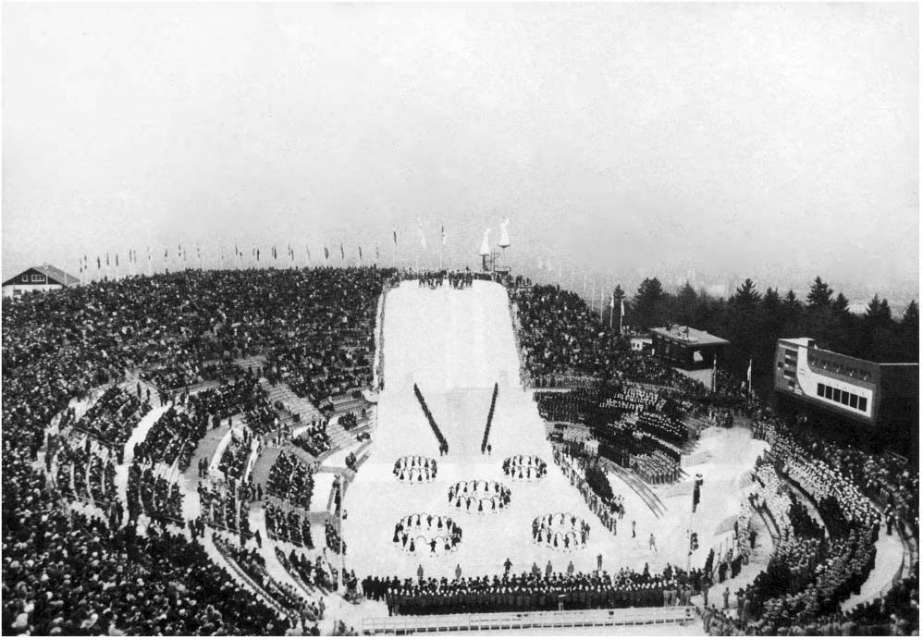
Олимпийская арена-Инсбрук 1964 год

Slide 9
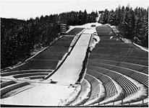
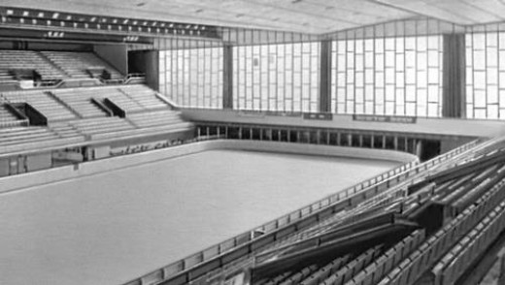
Ледяной каток и трамплин

Slide 10
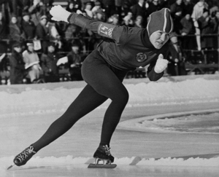
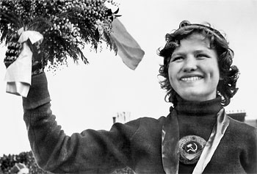
Героиней Олимпиады стала советская конькобежка Лидия Скобликова, победившая на всех четырех дистанциях – 500 м, 1000 м, 1500 м и 3000 м.

Slide 11
Итоги олимпиады 1964.
Победу в общекомандном зачете завоевали спортсмены сборной команды СССР при 162 очках и 25 медалях — 11 золотых, 8 серебряных, 6 бронзовых. Второе место заняла успешно выступившая команда Норвегии набрав 89,5 очка и завоевав 15 медалей — 3 золотых, 6 серебряных, 6 бронзовых. Третьими были австрийские спортсмены получив 79 очков и 12 медалей — 4 золотых, 5 серебряных, 3 бронзовых.

Slide 12
Зимняя олимпиада 1976 года

Slide 13
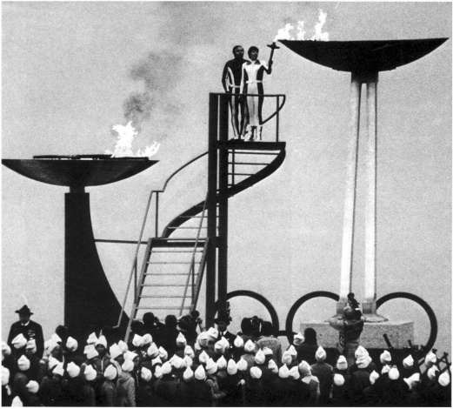
XII зимние Олимпийские игры проходили в городе Инсбрук (Австрия) с 4 февраля по 15 февраля 1976 года. Игры прошли на самом высоком организационном уровне. В них участвовали 1123 спортсмена из 37 стран.

Slide 14
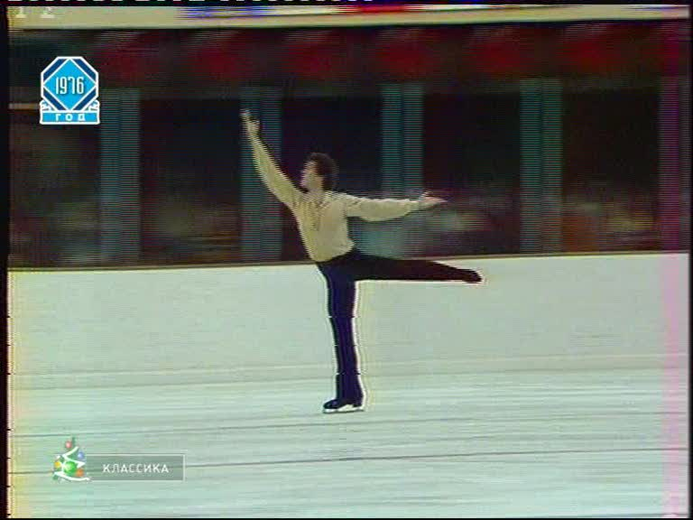
По итогам Игр в Инсбруке советская сборная вновь первенствовала в неофициальном командном зачете, набрав 192 очка и завоевав 27 медалей (13 золотых, 6 серебряных и 8 бронзовых) – рекордную сумму за всю историю зимних Олимпиад.

Slide 15
В лыжных гонках наиболее успешно выступили спортсмены СССР, завоевавшие 4 золотые медали — 2 мужчины и 2 женщины.

Slide 16
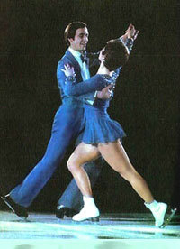
В фигурном катании на коньках впервые появились танцы на льду. Убедительную победу здесь одержали советские фигуристы Пахомова и Горшков. Не нарушили уже установившейся традиции спортсмены СССР и в парном катании — Роднина и Зайцев оказались четвертой подряд победной парой из СССР на Олимпиаде-1976.

Slide 17
Чемпионами в турнире хоккеистов стала исключительно сильная команда СССР, в составе которой выступали такие звезды хоккея, как Третьяк, Васильев, Михайлов, Петров, Харламов, Якушев.

Slide 18
Спасибо за внимание!

